Slide 1
H.26 前期
研究報告
SHG（第２高調波発生光）顕微鏡の応用
2014/9/23 長谷

Slide 2
研究テーマ@長谷
SHG顕微鏡
骨芽細胞産生コラーゲンの可視化
腱リモデリング
黄色靭帯
ホログラフィ

Slide 3
研究テーマ@長谷
SHG顕微鏡
骨芽細胞産生コラーゲンの可視化
腱リモデリング
黄色靭帯
ホログラフィ

Slide 4
イントロダクション
再生医療の実現化のために，多細胞・組織レベルでの
技術開発が求められている
研究目的
機械的刺激を制御因子として，骨組織化を制御する
モニタリングし，フィードバック
機械的刺激
骨細胞への分化促進
破骨細胞分化の抑制
コラーゲン産生の増加
骨芽細胞
所望の機械的特性(骨質) を実現するためには，
コラーゲンのモニタリングが必須！
Notes:
近年，再生医療の実現化のために，多細胞・組織レベルでの技術開発が求められております．
そこで我々のグループでは，機械的刺激を制御因子として，骨組織化を制御することを研究目的としています．
骨が細胞に機械的刺激を加えることで，可能になりますが．ここで，このコラーゲンが骨形成過程において重要な役割を果たしますので，
コラーゲン産生をモニタリングし機械的刺激にフィードバックできれば，所望の機械的特性(骨質) を実現することが可能となりますのでコラーゲン尾もにた亜リングが必須となります．

Slide 5
従来のコラーゲン観測手法
 | 選択的観測 | 組織染色 | ３次元 | 時系列
染色観察 | 可 | 要 | 不可 | 不可
共焦点顕微鏡 | 可 | 要 | 可 | 不可
位相差顕微鏡 | 不可 | 不要 | 不可 | 可
培養組織におけるコラーゲン分布を
非染色・時系列でモニタリングすることは不可能
Notes:
このようなコラーゲンんを観測する従来の手法を表まとめていますが，これらの方法では，

Slide 6
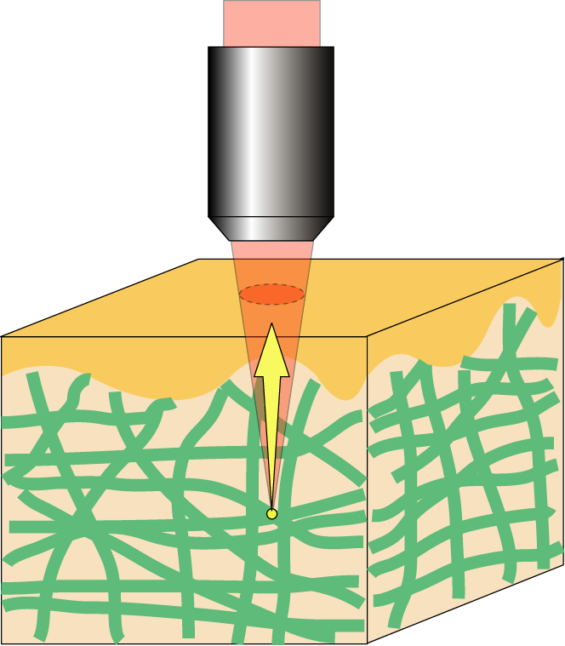


SHG顕微鏡を用いたコラーゲン計測
SHGとは
超短パルス
レーザー光
(波長 = λ)
SHG光
(波長 = λ/2)
超短パルス光を，非中心対称性の物質に
入射した際，半波長（周波数が2倍）の光が
発生する現象
例
コラーゲン分子
非接触
SHG光の
発生源
非染色
３次元イメージング
非中心対称性構造
SHG顕微鏡の特徴
皮膚計測
再生医療
がん診断
リモデリング
分子構造に依存した選択性を持つ
Application
生体組織の場合，コラーゲン，ミオシン，チューブリンなどを“生きたありのまま”の状態で，観測出来る
Notes:
そこで本研究では，非線形光学顕微鏡の一つであるSHG顕微鏡を用いてコラーゲンの観察を行います．SHGとは超短パルス光を，非中心対称物質に入射した際，半波長または周波数が２倍の光が発生する現象のことであり，例として3重螺旋構造のコラーゲン分子は，非中心対称構造を持つことから生体組織内でのSHG光の発生源となることが知られております．SHG 顕微鏡では，光を用いるため，〜で，〜などの分子〜ため非〜で，さらに，時間的および空間的に光エネルギーが高い焦点近傍でしかはっせいしないため３dで〜〜
このSHGMでは，生体組織の場合，コラーゲン，ミオシン，チューブリンなどを“生きたありのまま”の状態で，観測出来ることから様々な分野への〜

Slide 7
10 fsレーザーを用いたSHG顕微鏡の高感度化
細胞産生ｺﾗｰｹﾞﾝでは，
低密度・高次構造が未熟・絶対量が少ない
・パルス幅を狭窄化
(平均パワーは同じ）
ダメージリスク ∝ 平均パワー
SHG発生強度が小さい
イメージ・コントラストが低下
高感度化が必要
平均ﾊﾟﾜｰを維持したまま，ﾊﾟﾙｽ幅を狭窄化☞ﾋﾟｰｸﾊﾟﾜｰを増大
Notes:
一方，本研究で歌詞化する〜なります．
そこで本研究では，10fsレーザーを用いることで交換かを行います
Shg発生強度は，レーザーパルス幅に反比例しますので，従来用いられている100fsレーザーに対して，10fsレーザーを用いることで，Shg発生強度を高くすることが出来ます．
レーザー照射による生体組織へのダメージのリスクは平均パワーに比例しますので，10fsレーザーを用いることで,平均ﾊﾟﾜｰを維持したまま，ﾊﾟﾙｽ幅を狭窄化☞ﾋﾟｰｸﾊﾟﾜｰを増大

Slide 8
高感度SHG顕微鏡
・測定条件
照射パワー = 20 mW
測定領域：
約200 μm*200 μm
測定時間 = 10秒
大面積イメージ：
約800 μm*800 μm
中心波長 = 787 nm
スペクトル幅 = 103 nm
パルス幅 = 10 fs
繰返し周波数 = 81.8 MHz
Notes:
レーザー光はｇｍとｒｌによって測定領域
また機械式ステージ

Slide 9
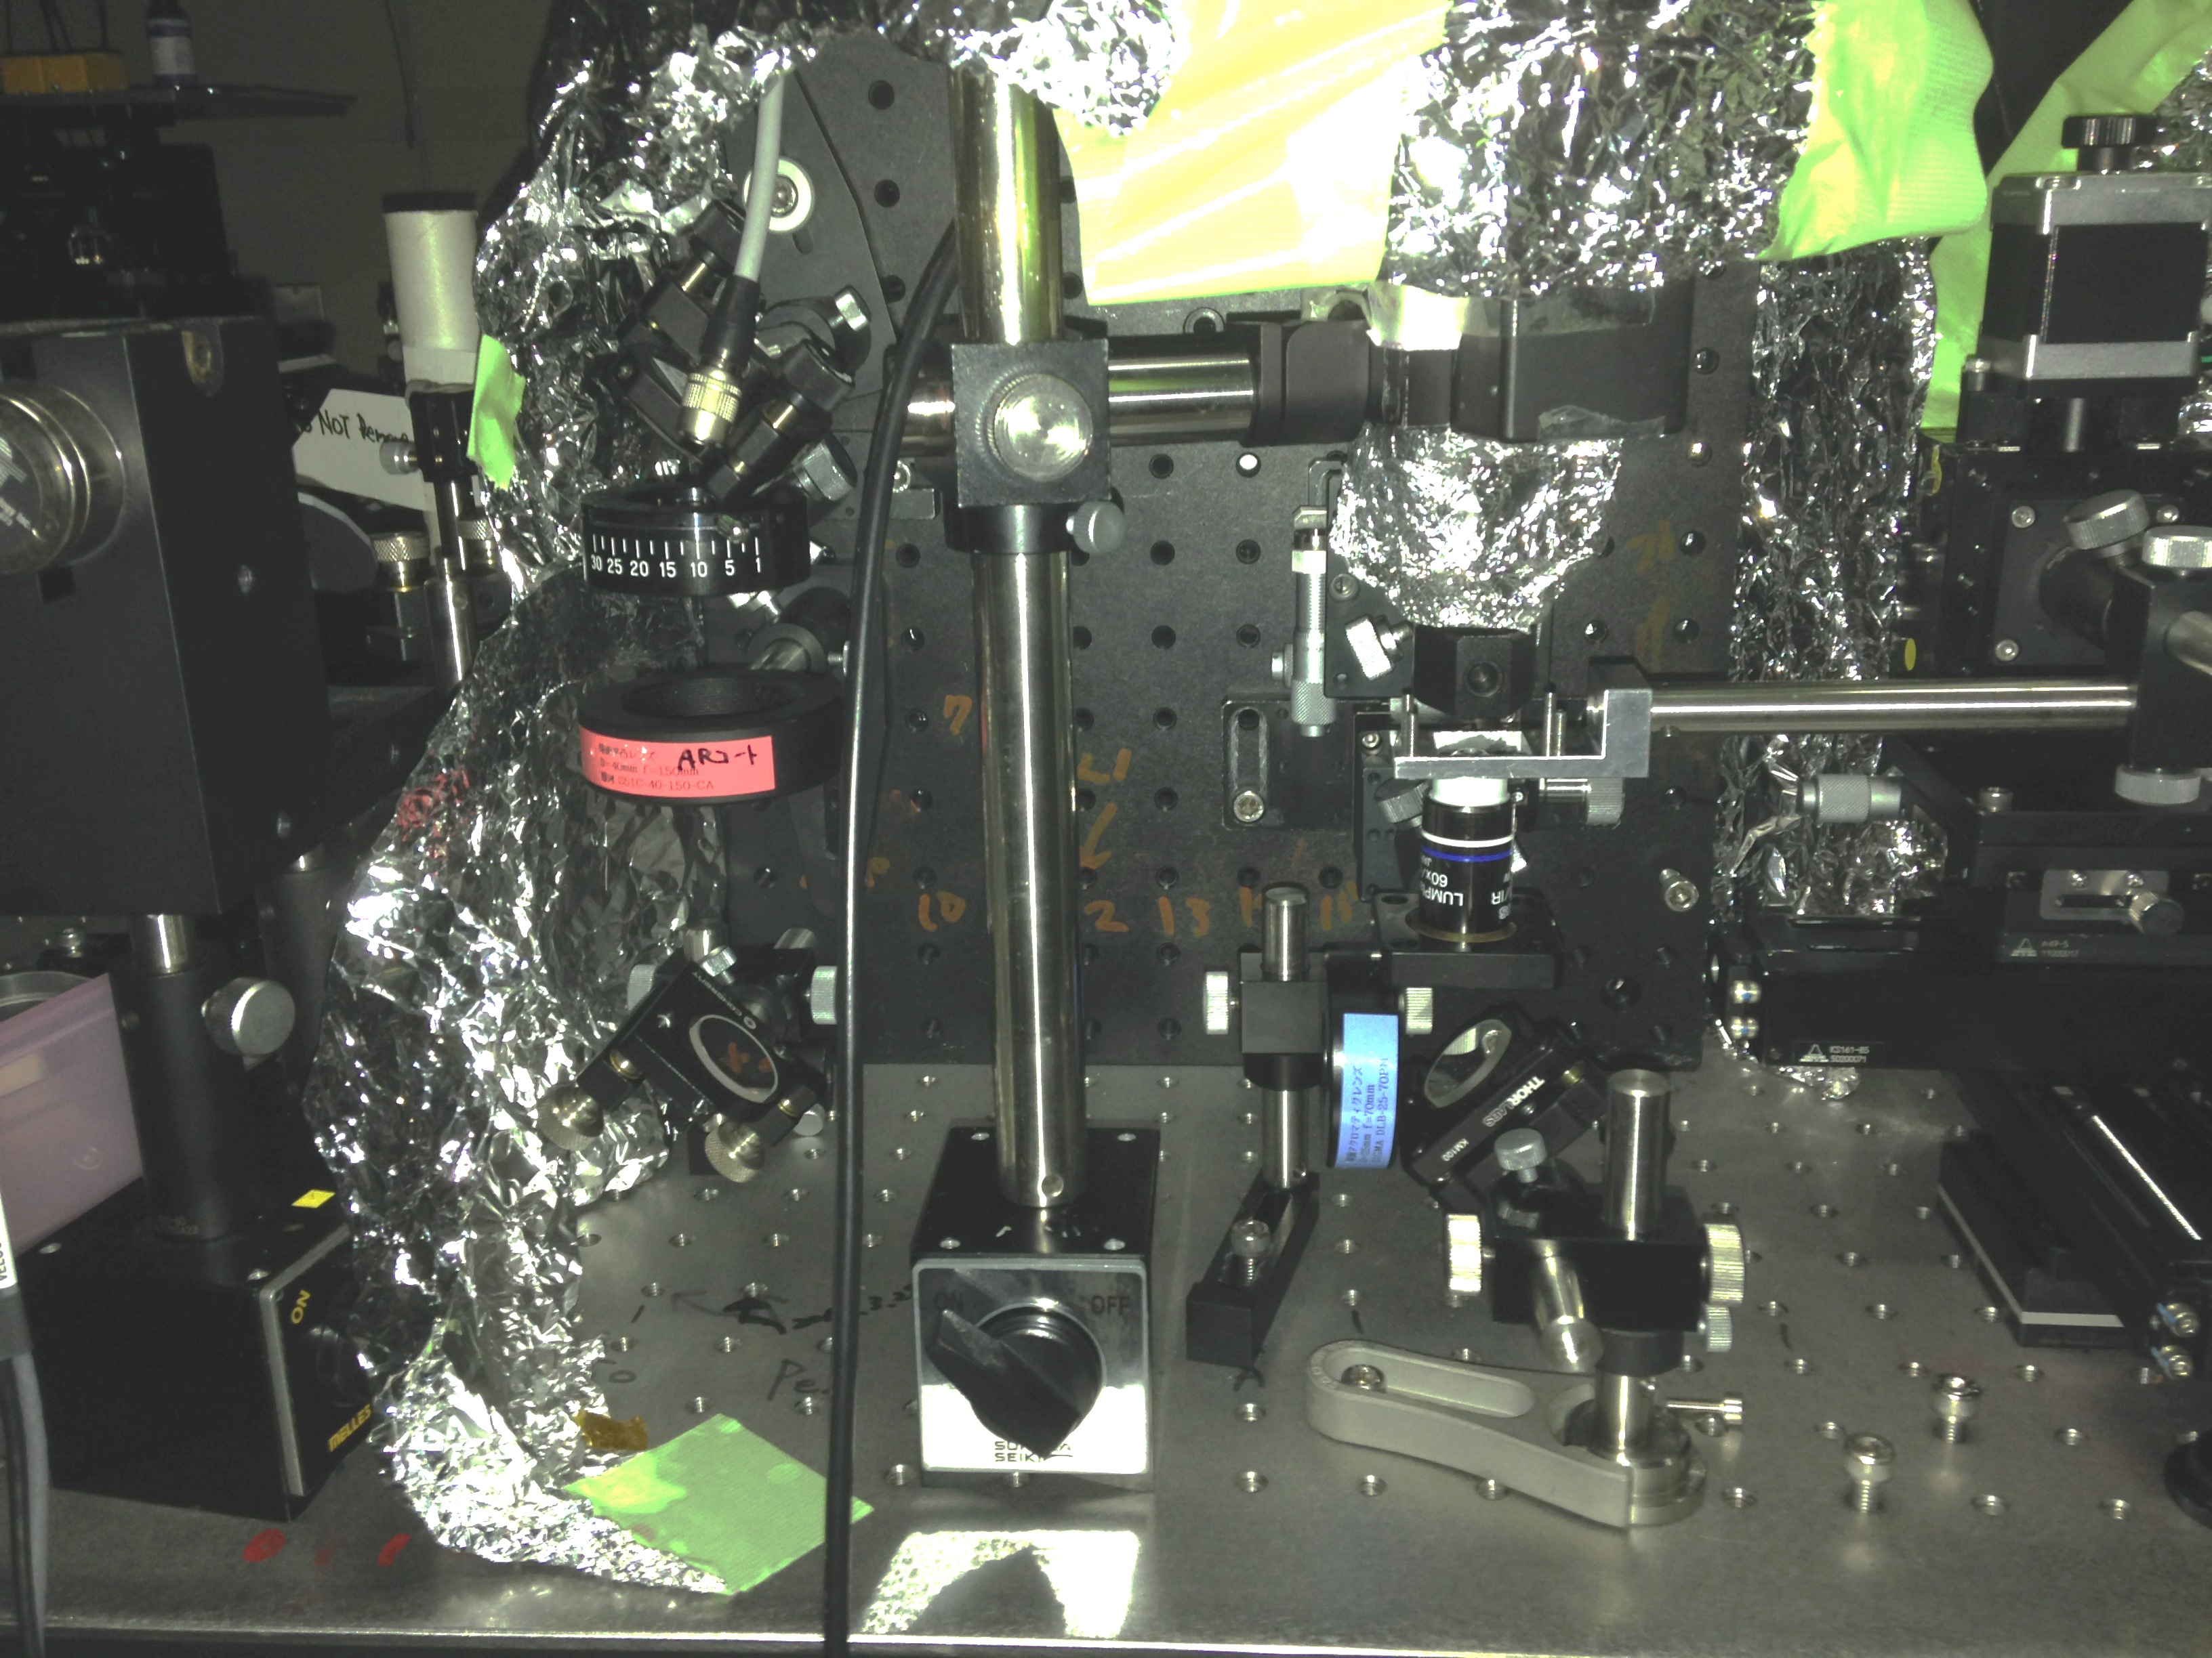
PMT+Filter
Galvano Mirror
Condenser Lens
Lens
Sample
Objective
(Water immersion)
3D Stage
Lens

Slide 10
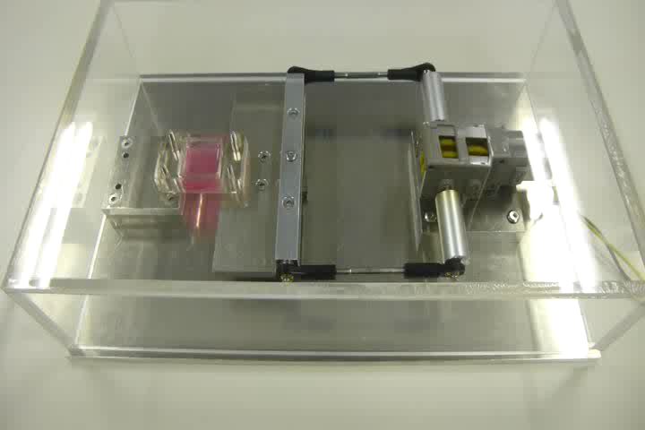
計測サンプル
細胞：MC3T3-E1（マウス頭蓋冠由来）細胞
培地：α-MEM + ウシ胎児血清＋
アスコルビン酸
ハイドロコルチゾン
グリセロホスフェート
（Life technologies社製）
（骨芽細胞分化試薬，タカラバイオ社製）
その他：フィブロネクチンコート
培養条件：温度37℃，湿度100％
コントロール：シリコンチャンバー (ストレックス社製)に播種後，静置培養する
伸展サンプル：自作伸展装置を用いて，毎日1時間，10%のひずみを1 Hzで与える

Slide 11
実験プロトコル
SHG
染色 （Sirius Red染色▶︎コラーゲン：ピンク）
チャンバーに播種
静置培養１週
①コントロール１週
①
SHG
染色
チャンバーに播種
②
伸展刺激１週
②伸展付与１週
フラスコ
SHG
染色
チャンバーに播種
静置培養２週
③コントロール２週
③
SHG
染色
チャンバーに播種
④
フラスコ
伸展刺激２週
④伸展付与２週
Notes:
今回は，SHGイメージの妥当性を確認するため，コントロール・伸展付与ともに１週間培養後SHGイメージを取得し，染色するサンプルと同様に２週間〜

Slide 12
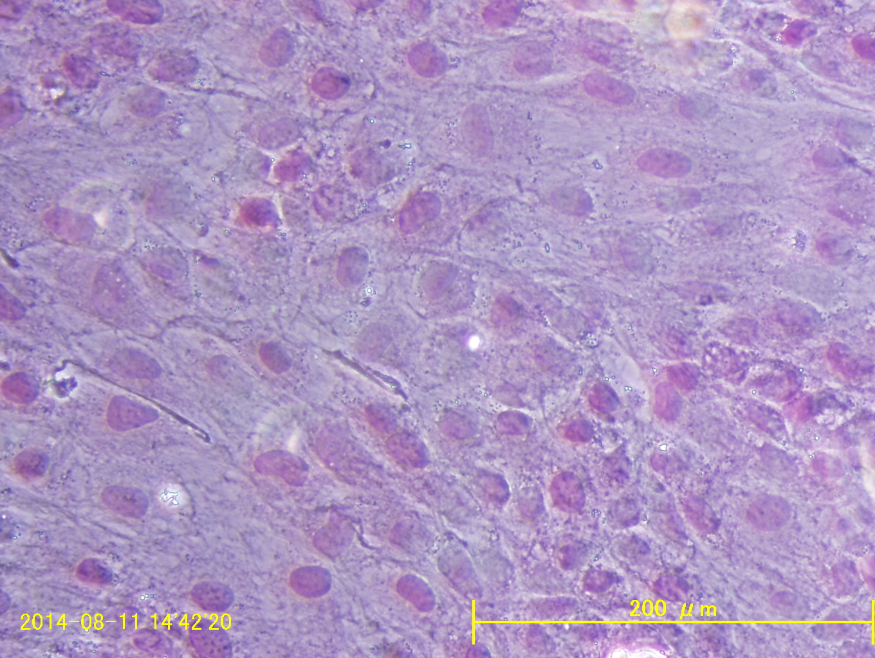
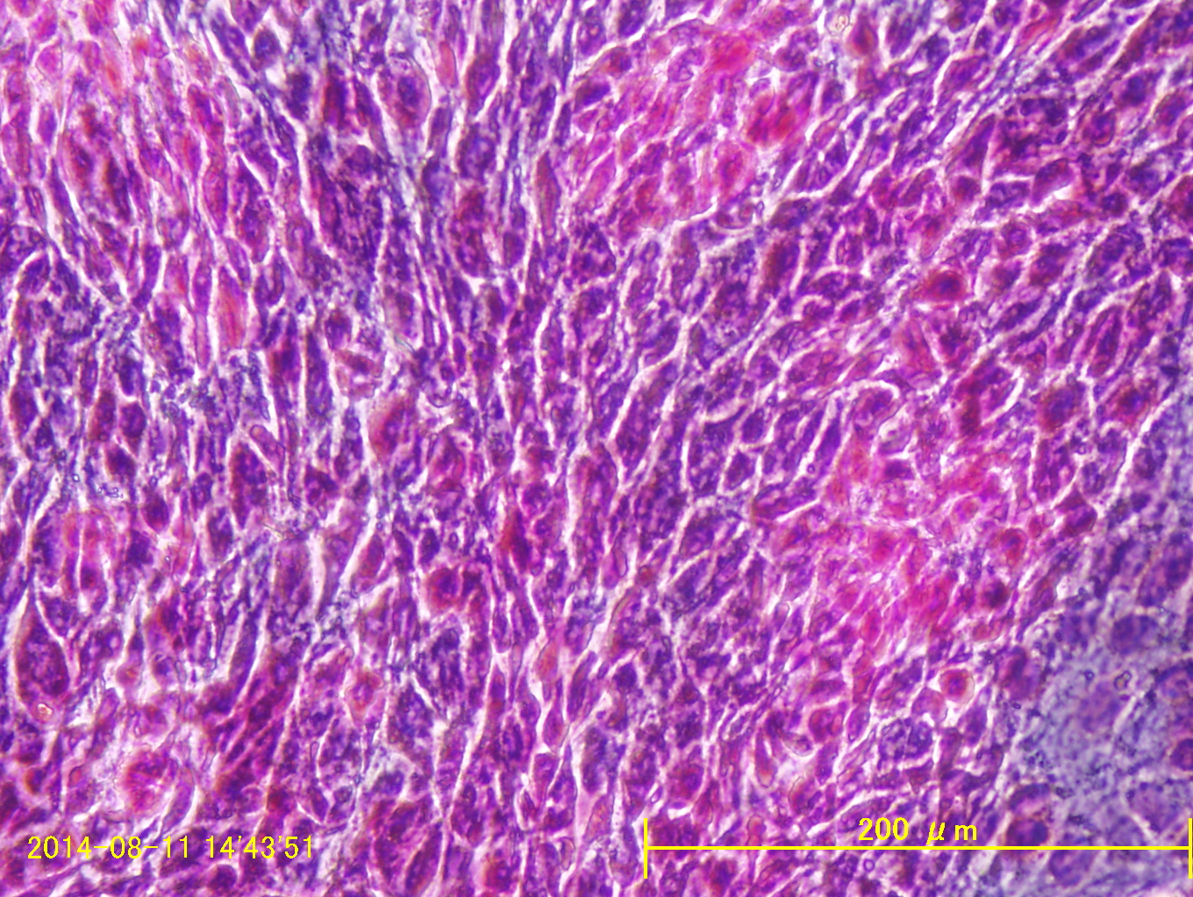
染色イメージ
Sirius Red染色▶︎コラーゲン：ピンク
コントロール
伸展付与
①
②
伸展方向
培養１週
③
④
伸展方向
培養２週
④
Notes:
作成した④つのサンプルの染色イメージを示します．
コンロトール〜
今回用いた染色法ではコラーゲンをピンク色にかしかしています．

Slide 13
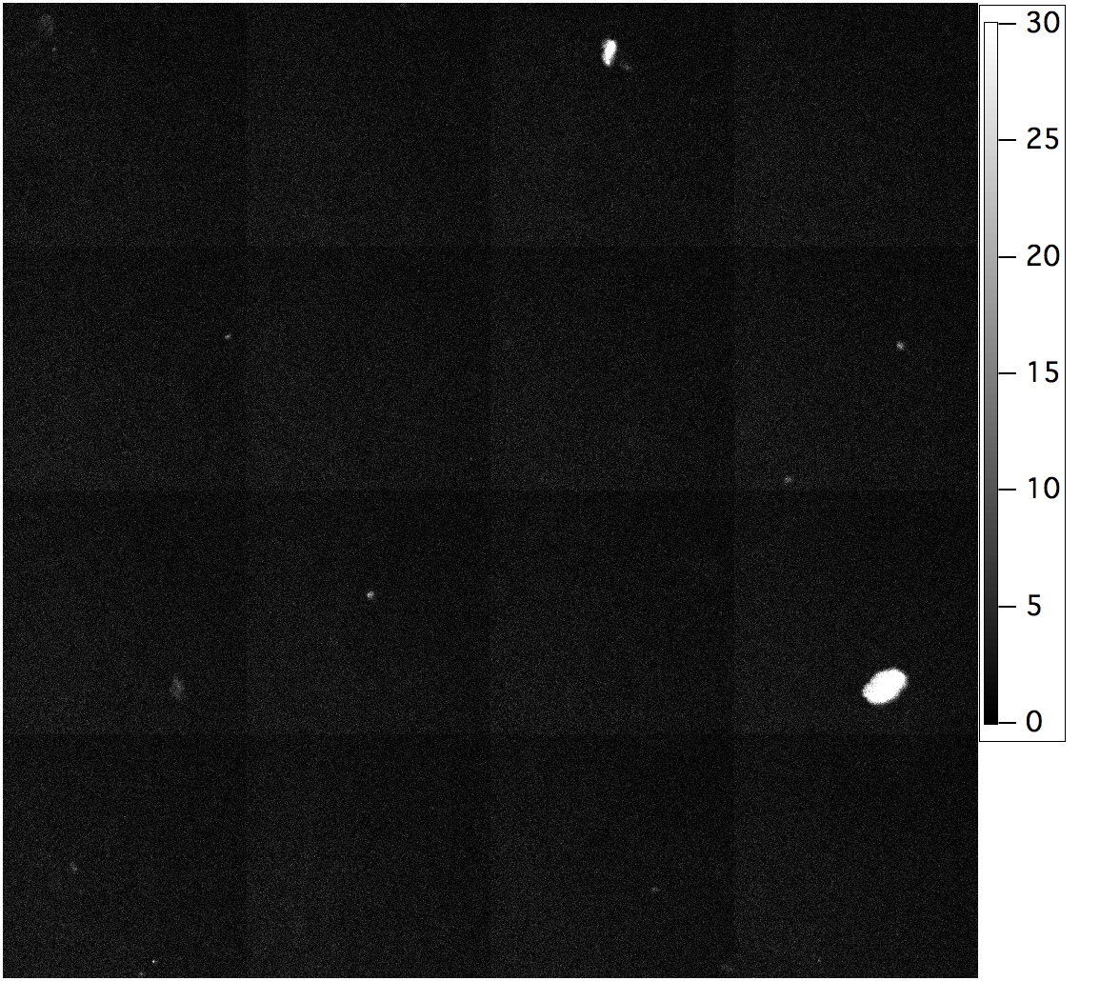
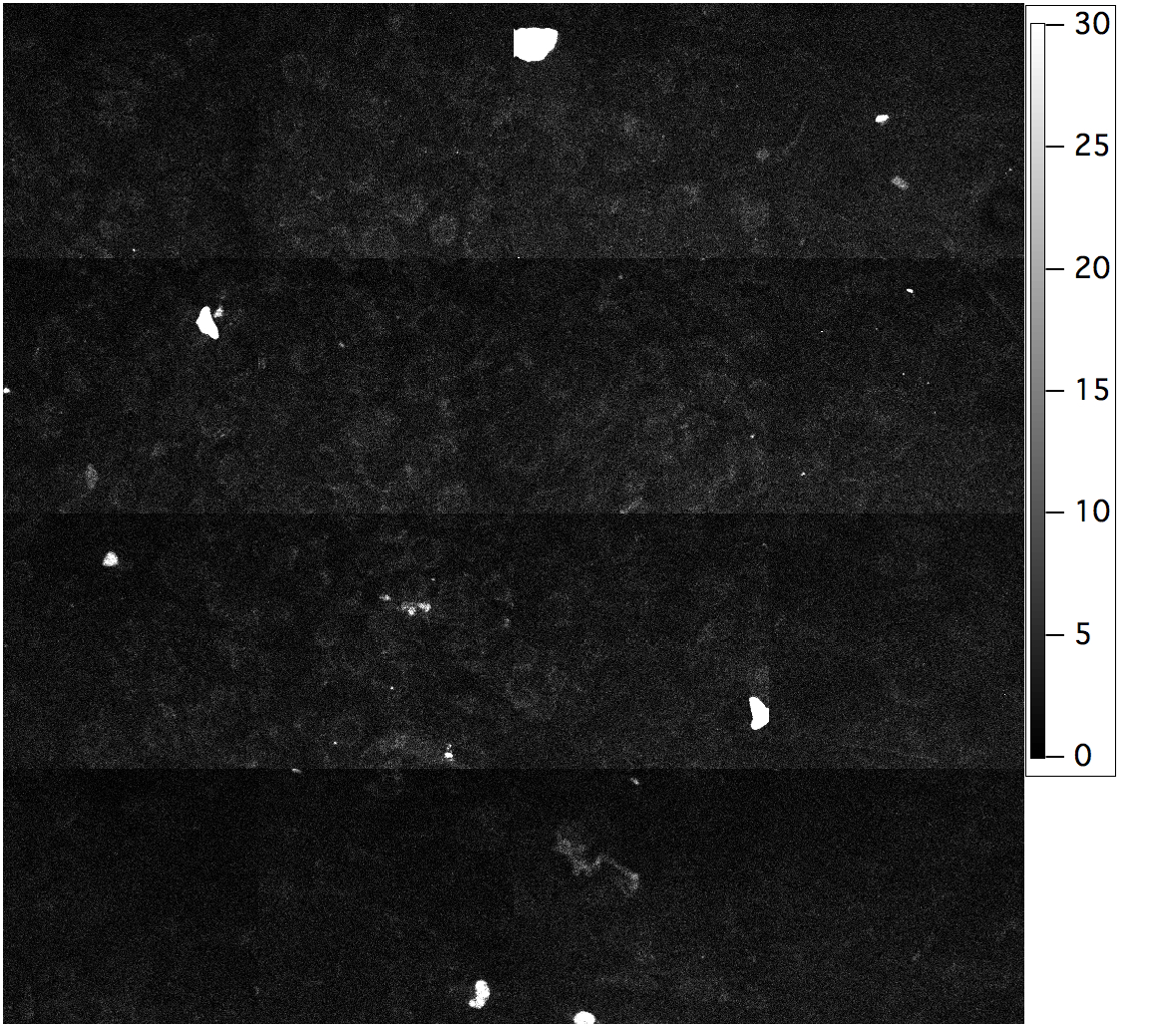
培養１週サンプル 染色 vs SHG
コントロール
伸展付与
①
②
伸展方向
染色イメージ
①
②
SHGイメージ
Notes:
はじめに１週サンプルの染色iとSHGiを確認します
染色イメージでは細胞内において円形に産生されたコラーゲンを確認出来ます．
SHgイメージでは，コントロールでは信号強度が弱く，なにも確認出来ませんが，伸展サンプルでは何らかの構造が確認出来ます．

Slide 14
培養１週サンプル 染色 vs SHG
コントロール
伸展付与
①
②
伸展方向
染色イメージ
①
②
SHGイメージ
Notes:
伸展サンプルのイメージを拡大すると，

Slide 15
培養1週サンプルSHG vs 染色イメージ
同スケール
（異なる位置）
伸展：染色
伸展：SHG
伸展方向
伸展方向
細胞内に産生された円形のコラーゲン分布を確認
伸展刺激によってコラーゲン産生が増加
Notes:
Shgイメージでも染色イメージと同じように円形のコラーゲン分布が確認出来ます．
コントロールでは何も見えていませんでしたので，伸展刺激によってコラーゲン産生が増加したことを反映していると考えられます．

Slide 16
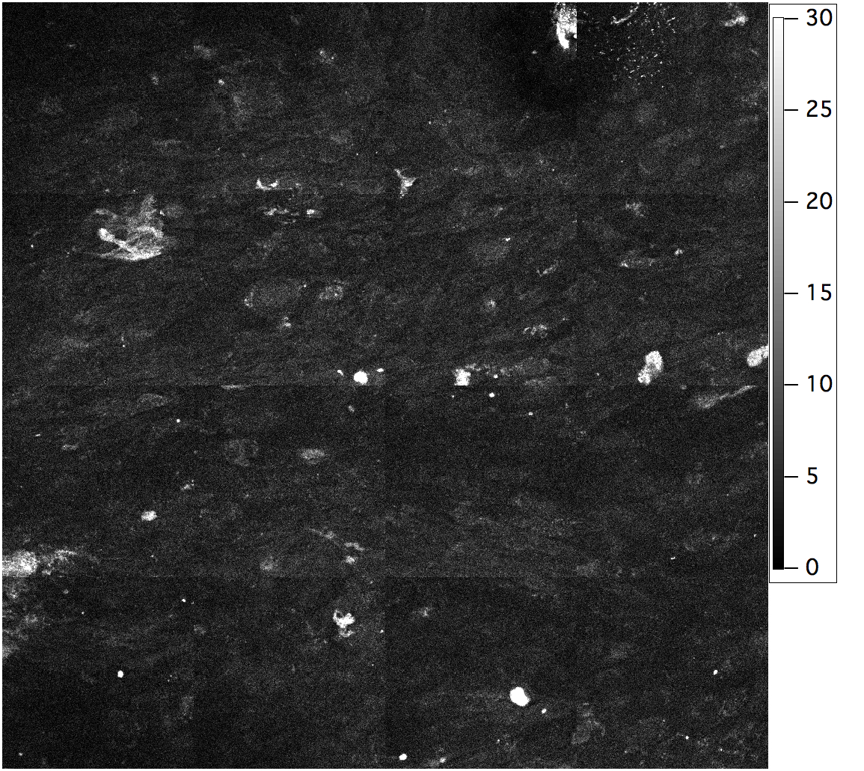
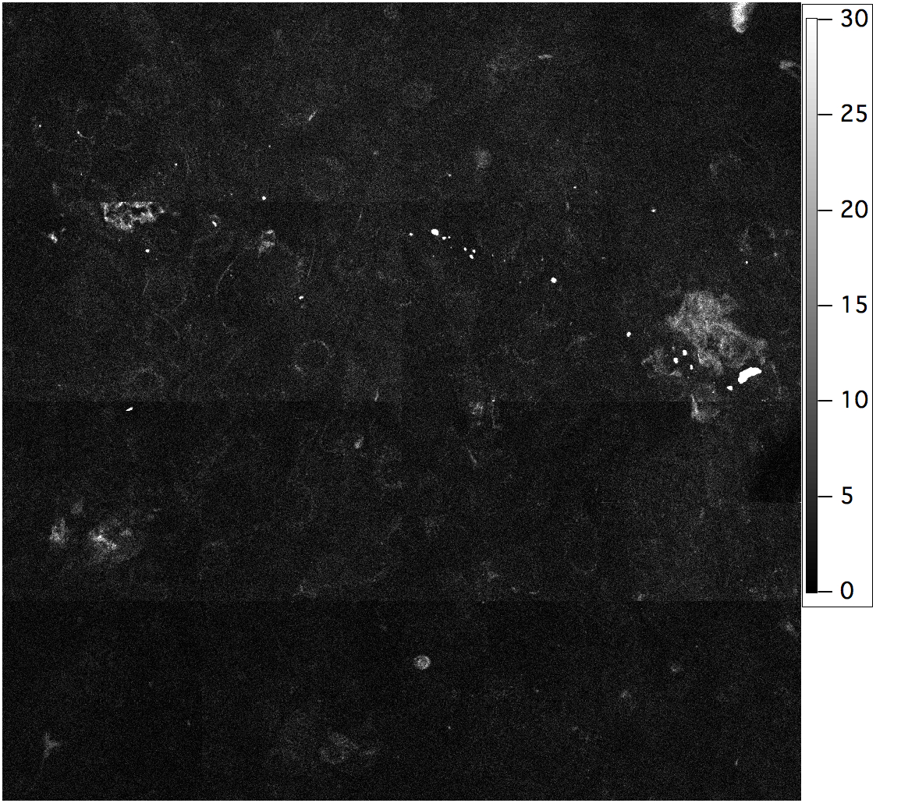
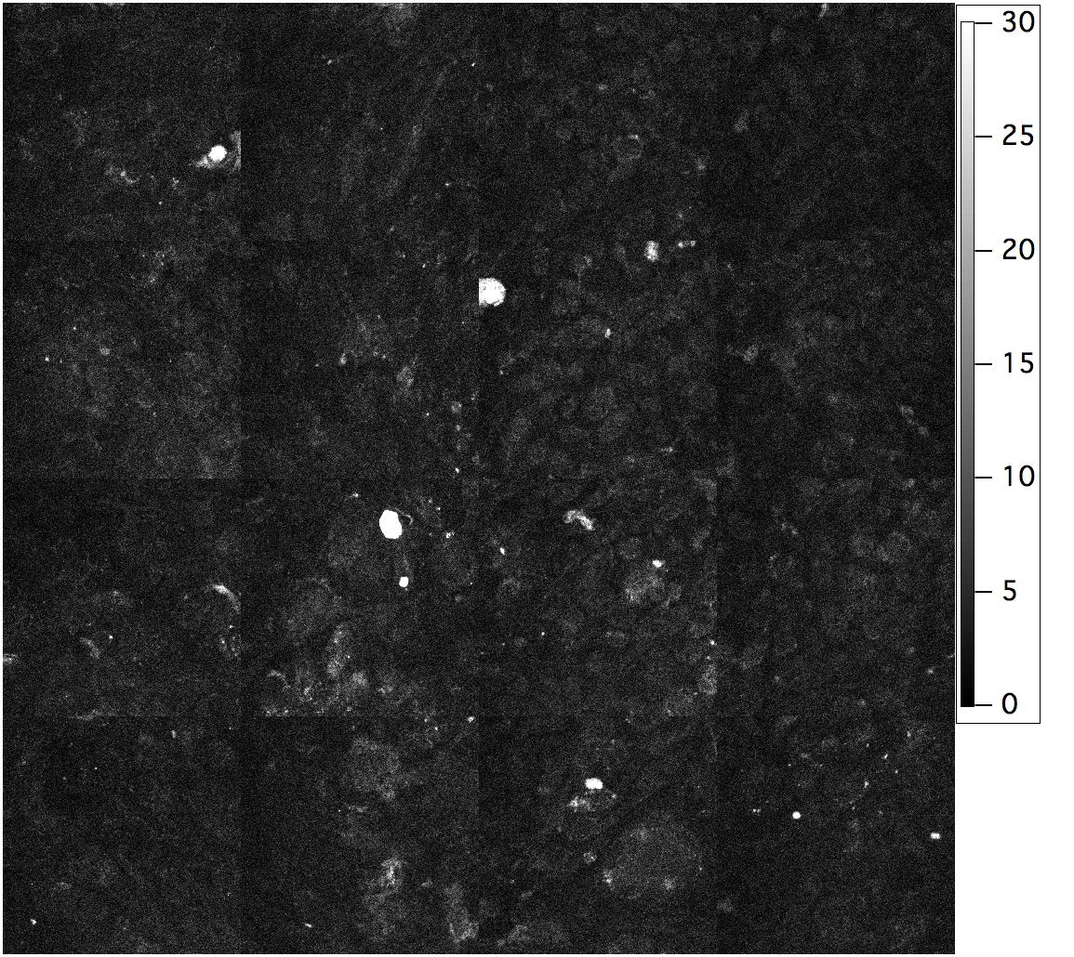
培養２週サンプル 染色 vs SHG
コントロール
伸展付与
③
④
伸展方向
染色イメージ
④
③
④
SHGイメージ
Notes:
次に培養２週サンプルの〜イメージを示します．

Slide 17
培養２週サンプル 染色 vs SHG
コントロール
伸展付与
③
④
伸展方向
染色イメージ
④
③
④
SHGイメージ

Slide 18
培養２週サンプル染色イメージ
位相差顕微鏡＋SiriusRed染色▶︎コラーゲン：ピンク
視野：約800 μm四方
コントロール：SHG
コントロール：染色
同様に円形のコラーゲンの分布を確認
培養時間経過によりコラーゲン産生が増加
Notes:
まずコントロールさんｂプルでは先ほどと同様に円形のコラーゲンの分布を確認でき，１週三に比べてその量が増加していることがわかります．
時間経過によるコラーゲン産生増加によって，SHGイメージでも同様なこうぞうが確認出来ました，

Slide 19
培養２週サンプル 染色 vs SHG
コントロール
伸展付与
③
④
伸展方向
染色イメージ
④
③
④
SHGイメージ

Slide 20
培養2週サンプルSHG vs 染色イメージ
同スケール
（異なる位置）
伸展：染色
伸展：SHG
伸展方向
伸展方向
コラーゲン産生が増加
伸展方向に直交するように細胞が配向し，コラーゲンが細胞内全体に産生
Notes:
最後に２週伸展サンプルの染色イメージでは，まずコラーゲン産生が増加していることが確認出来ます．
また，伸展方向に直交するように細胞が配向し，コラーゲンが細胞内全体に産生していることがわかります．
この分布はSHGでも確認出来ますので，今回の実験のSHgイメージの妥当性を確認出来ます．

Slide 21
まとめ
SHG顕微鏡の高感度化により，骨芽細胞産生コラーゲンを初めて可視化した
染色イメージにより，SHGイメージの妥当性を確認した
培養時間の経過につれて，コラーゲン産生が増加＠細胞内
伸展方向に直交するように細胞配向＆コラーゲン産生

Slide 22
今後の予定
イメージ・コントラストの向上
同一個体の時系列モニタリング
機械的刺激の条件を変化させ,
コラーゲン産生を比較
配向解析

Slide 23
研究テーマ@長谷
SHG顕微鏡
骨芽細胞産生コラーゲンの可視化
腱リモデリング
黄色靭帯
ホログラフィ

Slide 24
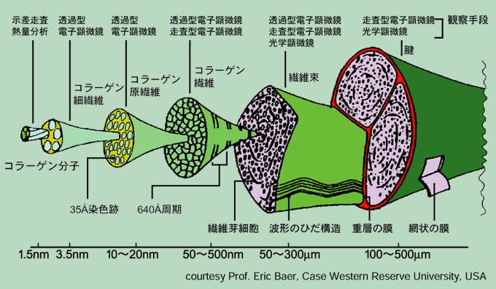
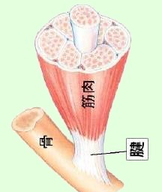
イントロダクション
構成要素
(i) 細胞
腱細胞
腱芽細胞
muscle
(ii) 細胞外基質
Bone
Tendon
コラーゲン 〜80wt%
エラスチン 2 wt% など
腱の修復過程や治療に必要な期間は未解明な点が多い
腱の修復過程
コラーゲン
の合成と分解
腱の損傷
瘢痕組織の形成
見かけ上の癒合
・断端において
細胞が増殖
・肉芽組織が成長
・損傷後４〜６週
・type3▶︎type1へ
・構成要素は
type3コラーゲン
・線維径: type3＜type1
・瘢痕組織により癒合
・機械的特性が悪い
・配向性・機械的特性
が良くなっていく
腱の修復では，機械的特性の回復が最終的な目標
👉コラーゲン動態が重要な役割を持つ
SHG顕微鏡
により可視化！
Notes:
腱芽細胞は形態や大きさが様々であ り、球形のこともあれば、紡錘形や四角形のこともある。長さは20~70μm、幅 は8~20μmである。腱芽細胞は、直径80~300μmで細長い腱細胞へと変化 する。腱細胞は腱の線維方向に沿って存在する(82)。腱芽細胞と腱細胞は、腱の細胞 の90~95%を占める。腱組織には細胞成分は少なく、主として細胞外基質から成 っている。腱の細胞の機能は、細胞外基質成分を合成および分解することと、腱組織 の環境に適合した細胞外基質を構築することである。
また腱は他の組織と比較して血管の分布が少なく、ウサギのアキレス腱の場合、安 静時に筋の1/3程度の血流しかないことが確認されており(17)、腱の血液供給は他 の組織と比較して乏しいと考えられる(12)
の ECMは、コラーゲン(膠原線維)、エラスチン(弾性線維)、プロテオグリカ ン、糖蛋白質から構成されている。腱の湿重量のうち水が60~70%を占め、その 多くは ECM のプロテオグリカンと共に存在する。腱の乾燥質量のうちコラーゲンが 65~75%を占め、エラスチンが乾燥質量で2%程度の分量を占めている(72)。腱 を構成するコラーゲンの機械的安定性は、腱の力学的な強度に関して最も重要な因子 となるが、エラスチンの機能に関しては組織における分布が不均一であることや難溶性であるため生化学的な解明は進んでいない。しかしコラーゲン線維の波状形態 (crimp)に関して重要な役割を担っていることが分かっている(32)
機械的特性の回復が最終的な目標
👉コラーゲン動態が重要な役割を持つ

Slide 25
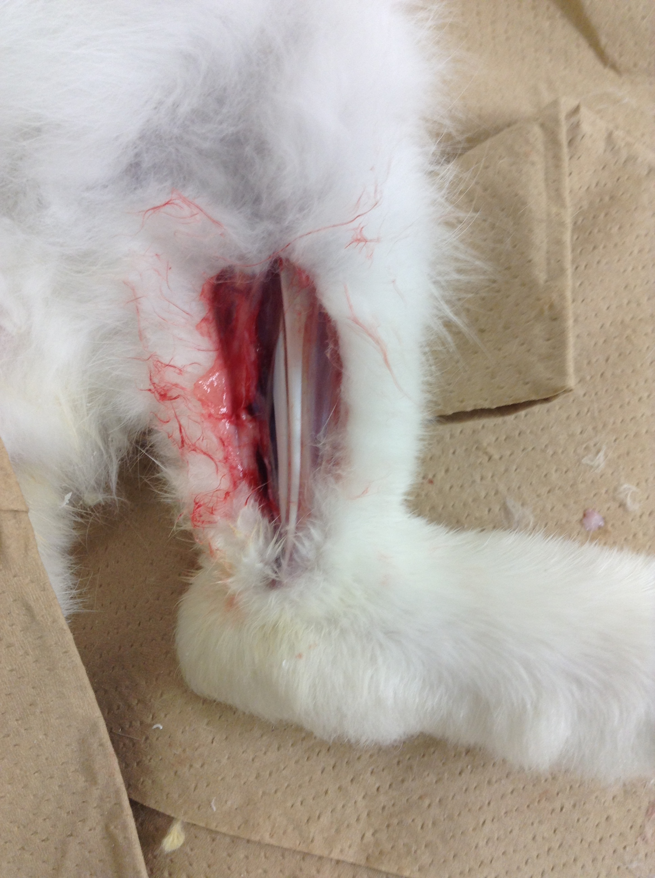
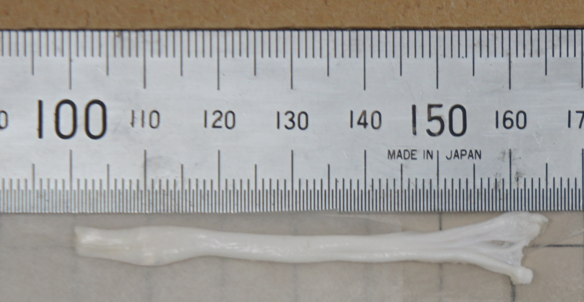
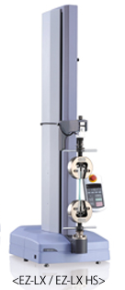
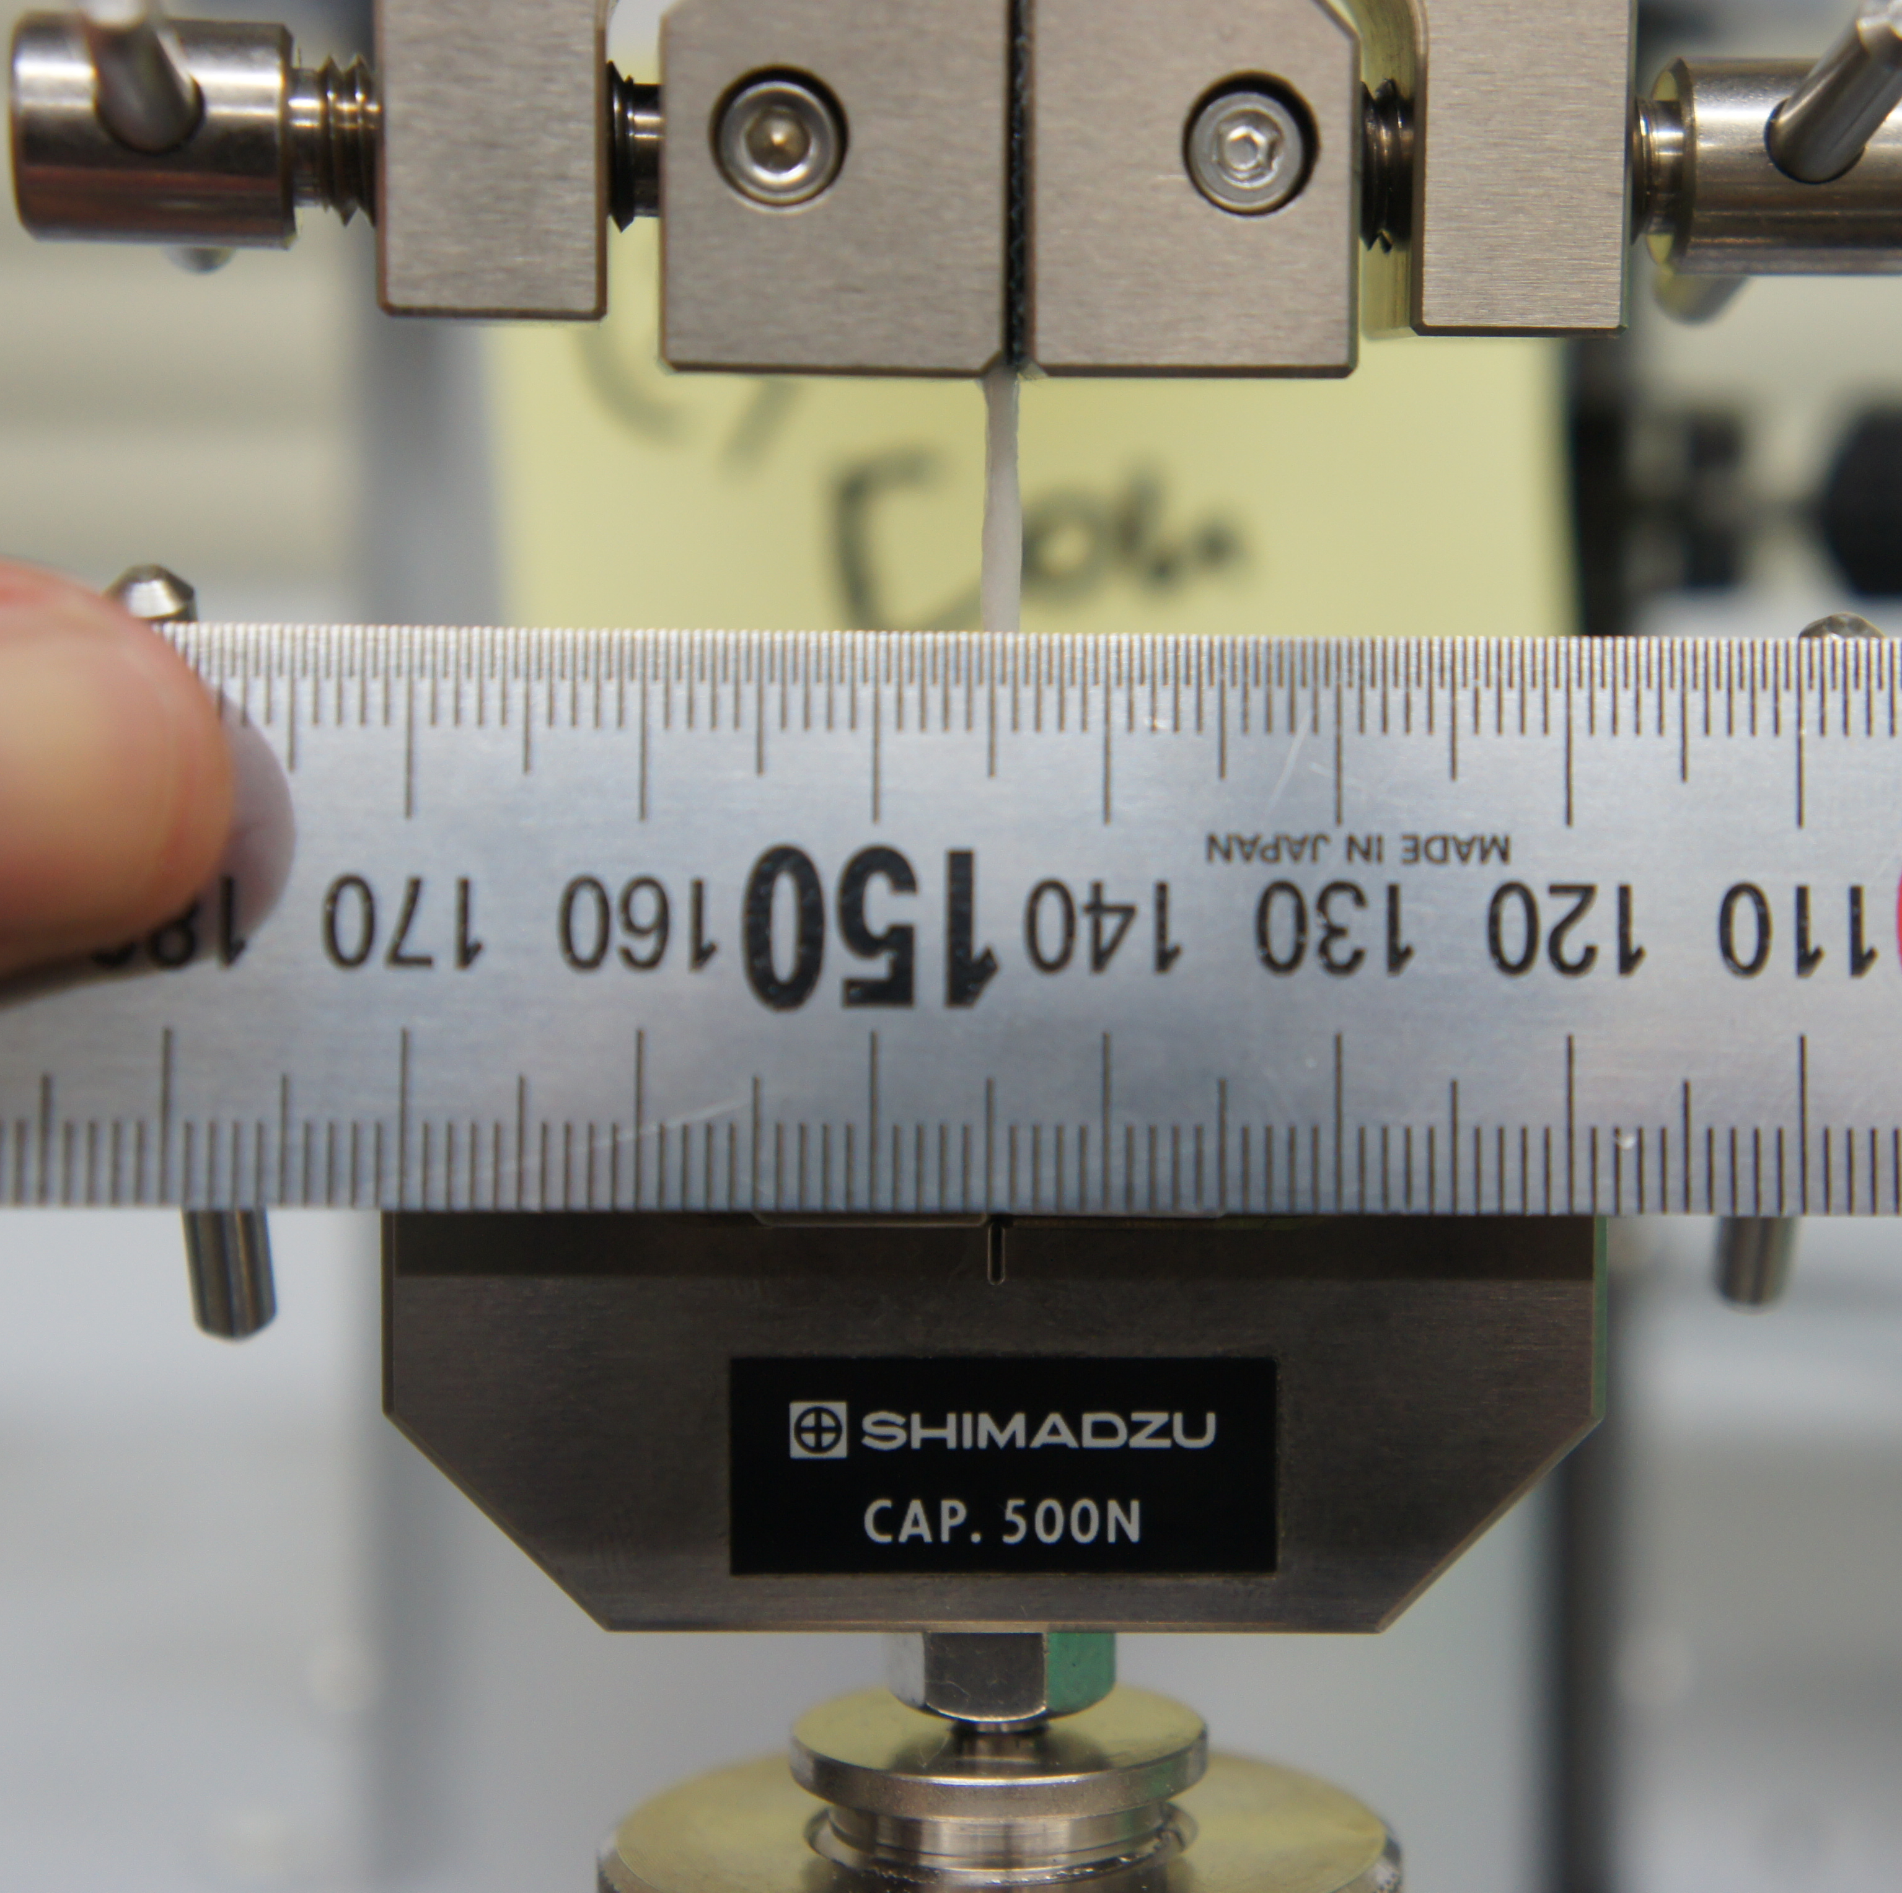
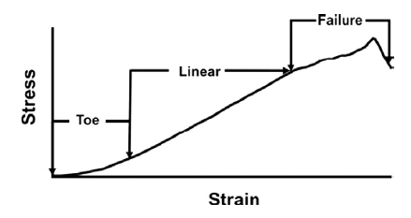
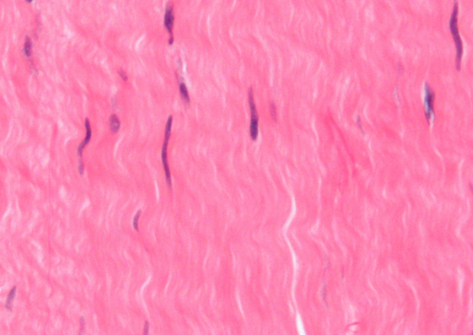
測定サンプル
コントロール：左足
白色家兎（幼若，手術時月齡3 ～ 4 か月）の屈筋腱
①コントロール：左後足
②修復モデル：麻酔下において右後足を鋭利に断裂させ，
縫合し４週飼育
・屠殺後，両足から２本の腱を採取し，-15℃で冷凍保存
・室温で時間をかけ（８時間）解凍し，SHGイメージを取得後，
速やかに引っ張り試験を行う
引っ張り試験
・卓上引っ張り試験機（島津製作所）を用いる
・滑り防止のため，紙ヤスリをジグの内側に張り付る
・写真により直径を算出し，応力計算を行う
・応力-ひずみ曲線の線形な部分の傾きにより
（ヤング率に相当），比較する．
腱のコラーゲン

Slide 26
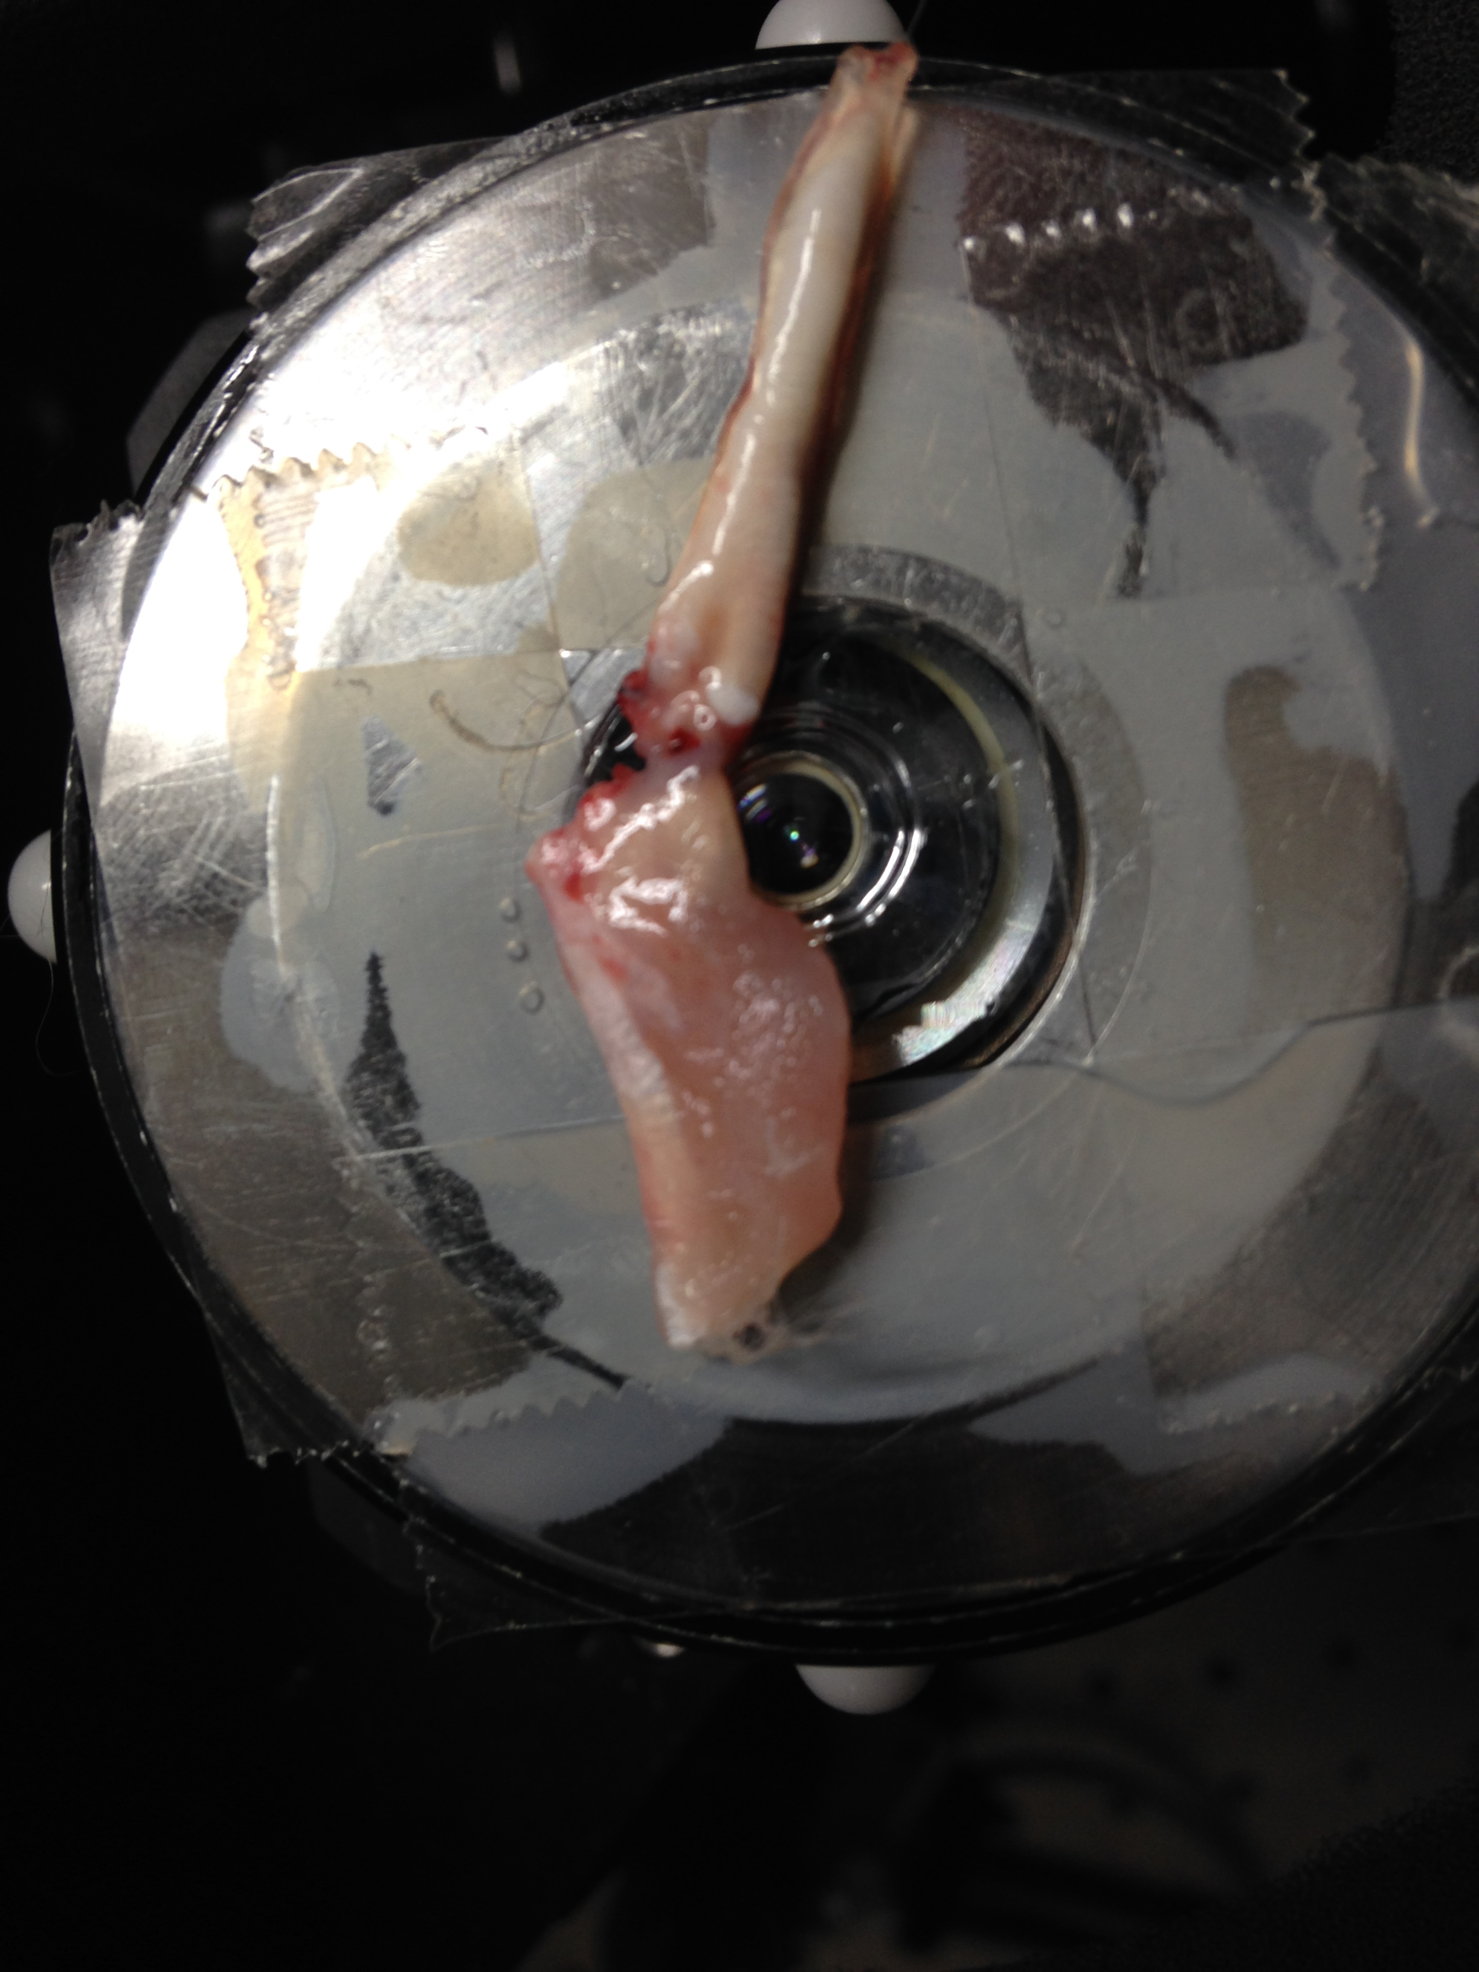
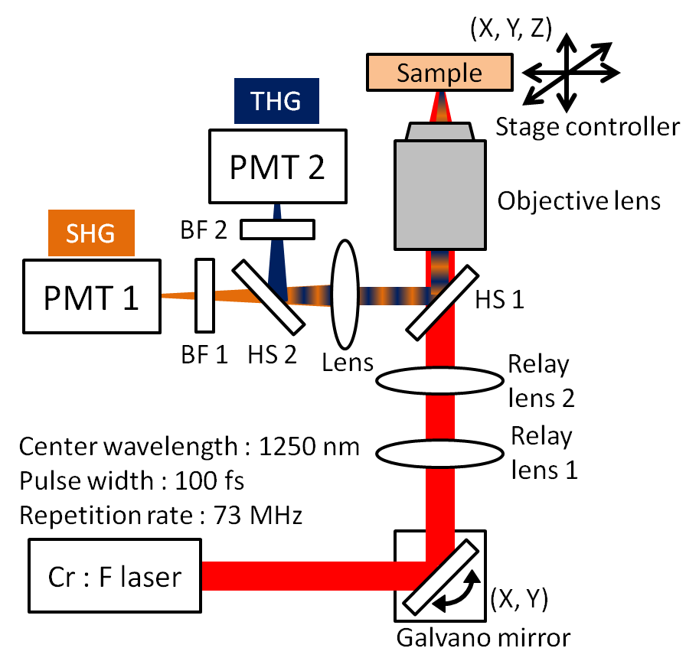
SHG顕微鏡
断裂部
偏光特性
測定条件
・レーザーパワー：20 mW
・視野：~ 400×400 mm
・イメージ取得時間：2 sec / frame
・大面積イメージ：8*8 枚
・同じ位置でサンプルに対して，レーザー偏光：
水平・垂直偏光，円偏光の，３つを取得
・サンプルの乾燥防止のため，生食プールに
馴染ませてからイメージング
P
H
Q

Slide 27
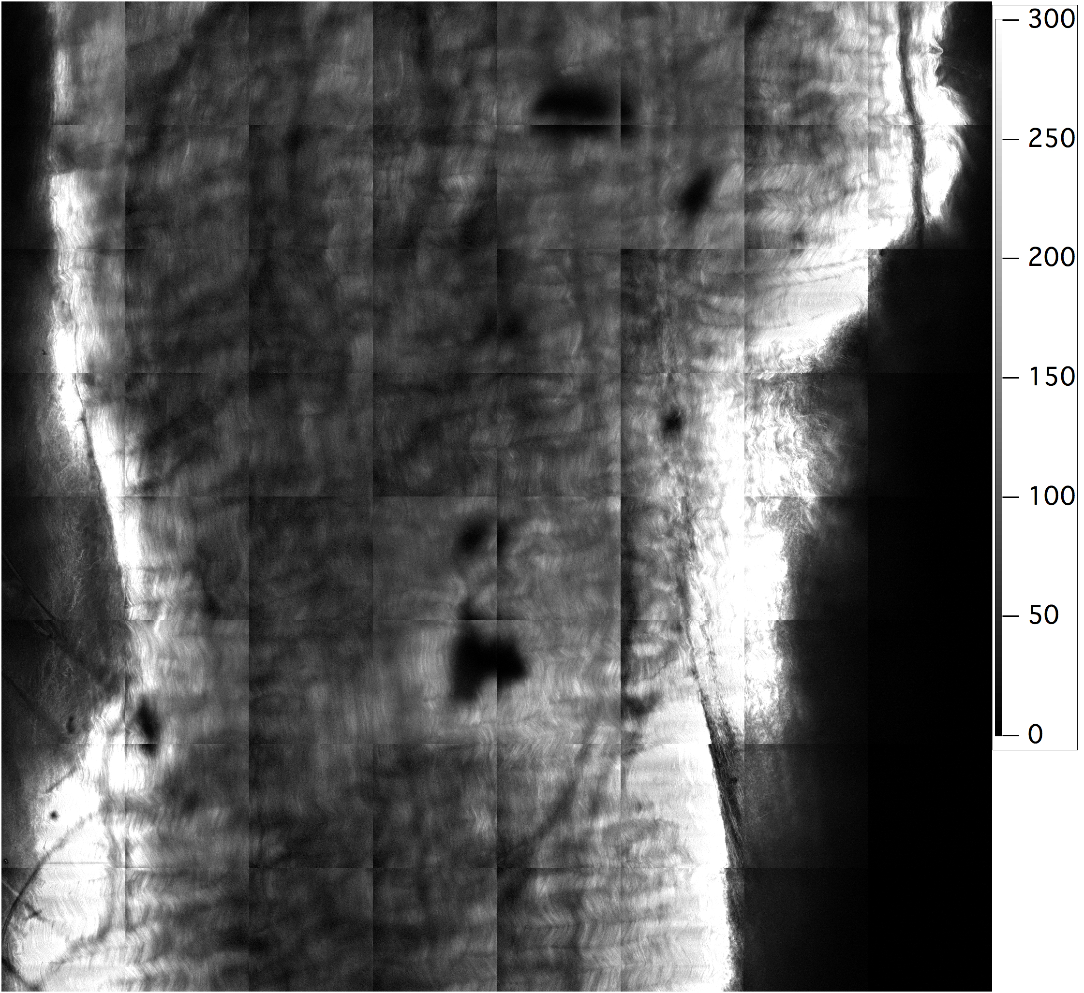
コントロール
イメージ視野：3.2 mm* 3.2 mm
長軸方向
・SHGイメージ：円偏光時
・SHGイメージング引っ張り試験
ともに，コントロールと同じ条件
・応力ひずみ曲線の終点は破断点ではない

Slide 28
コントロール
イメージ視野：3.2 mm* 3.2 mm
長軸方向
・SHGイメージ：円偏光時
・SHGイメージング引っ張り試験
ともに，コントロールと同じ条件
・応力ひずみ曲線の終点は破断点ではない
・視野全体において波打っているコラーゲンが確認

Slide 29
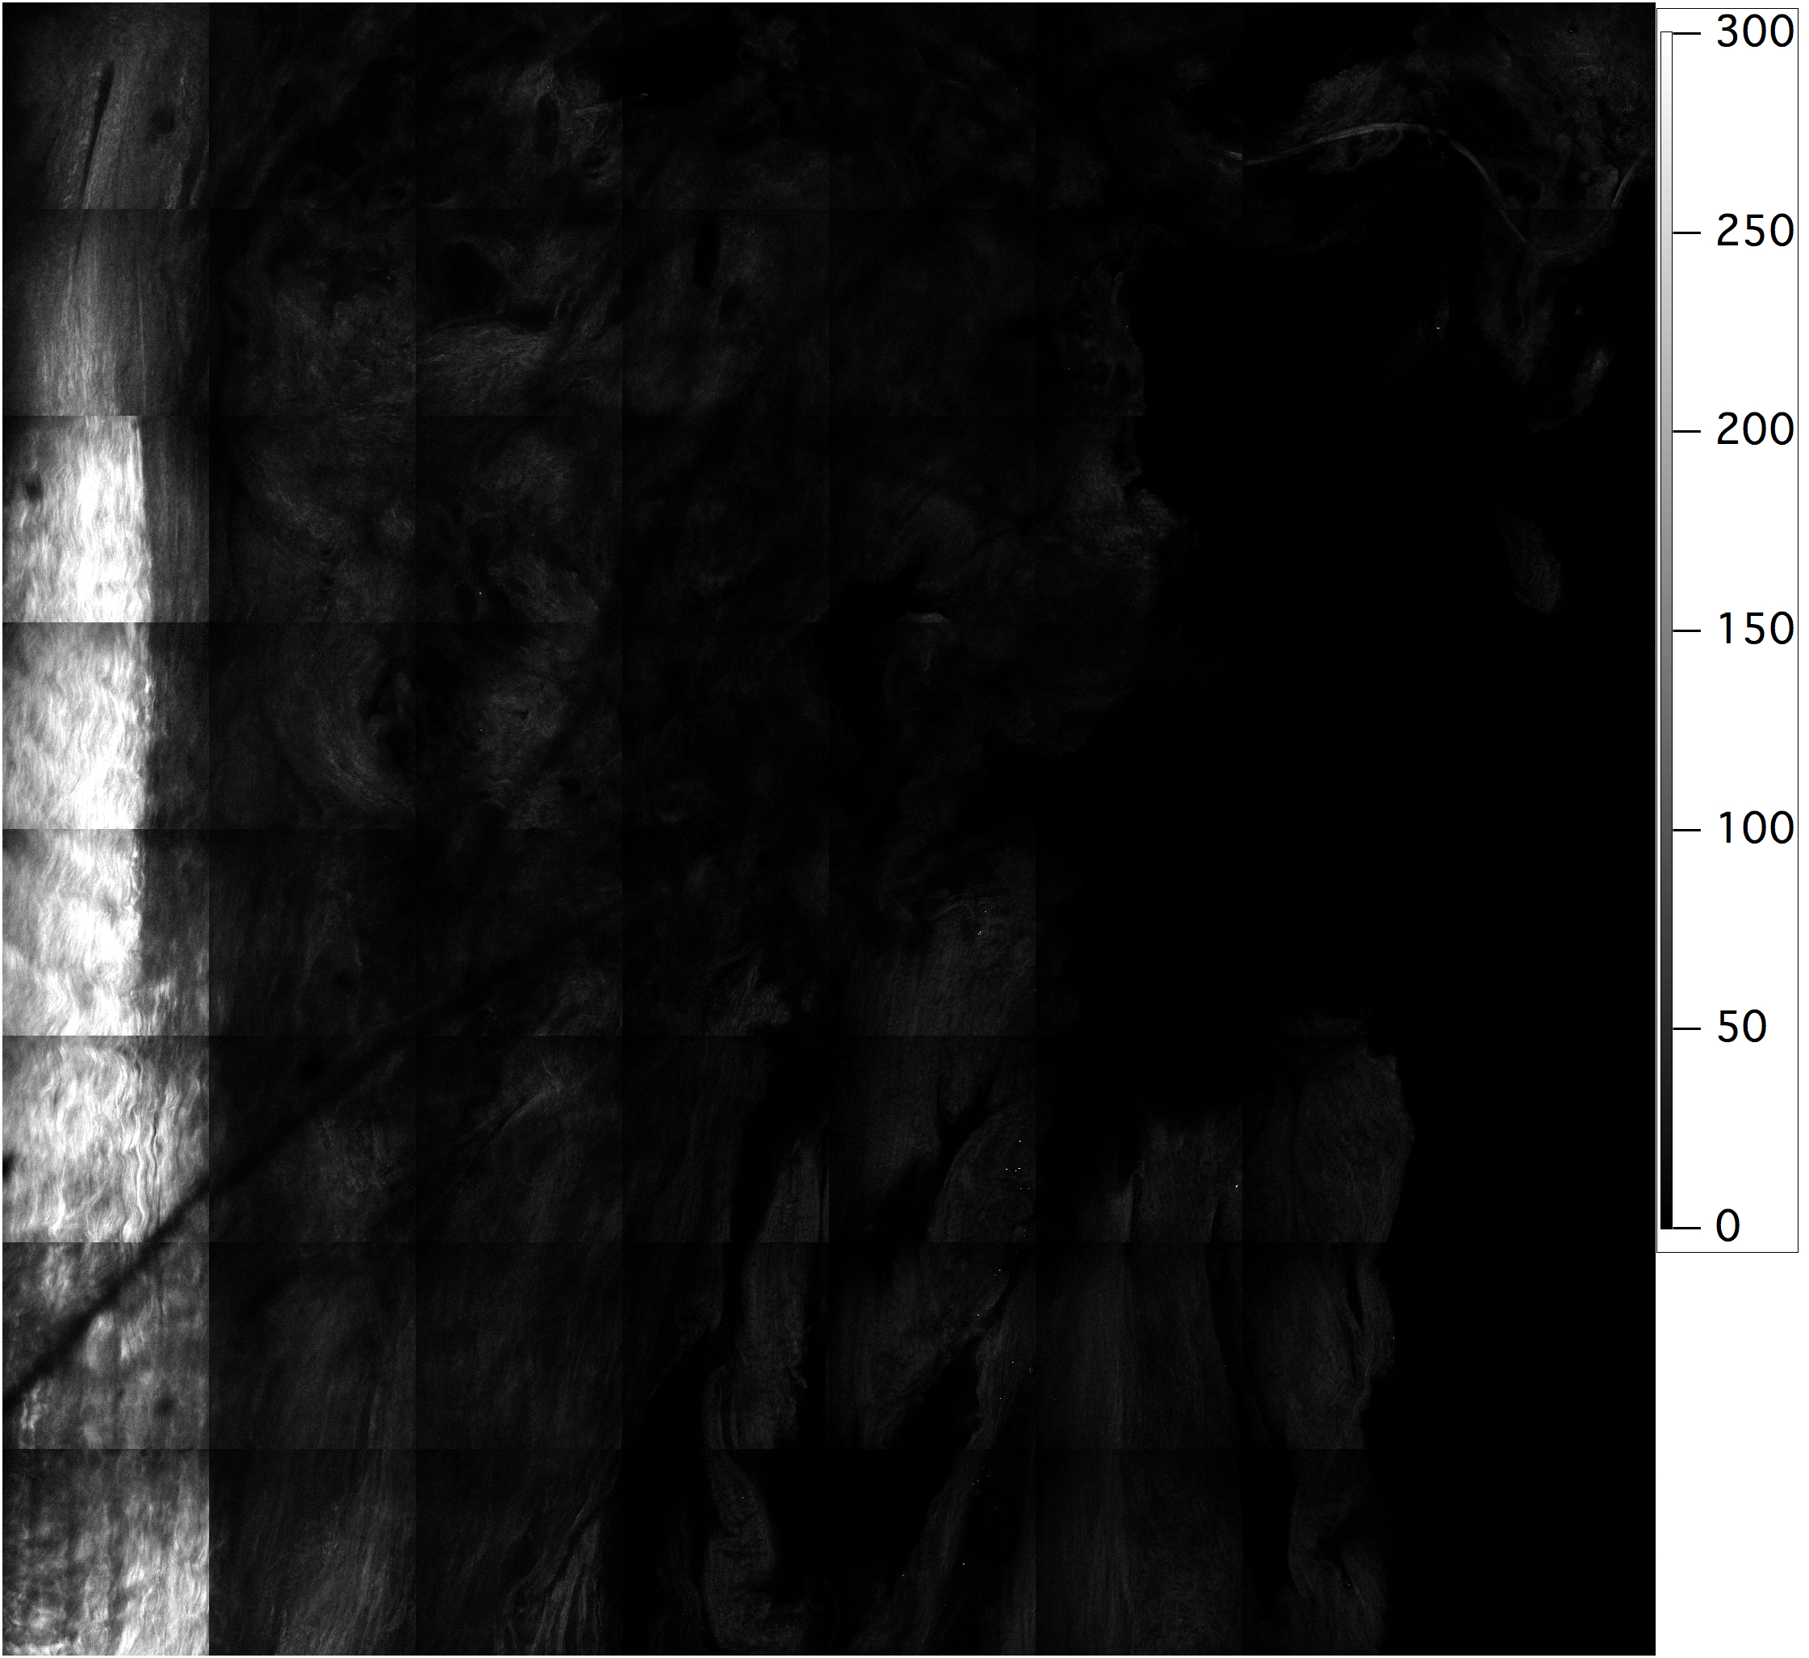
修復モデル
イメージ視野：3.2 mm* 3.2 mm
長軸方向
・SHGイメージ：円偏光時
・SHGイメージング引っ張り試験
ともに，コントロールと同じ条件
・応力ひずみ曲線の終点は破断点ではない

Slide 30
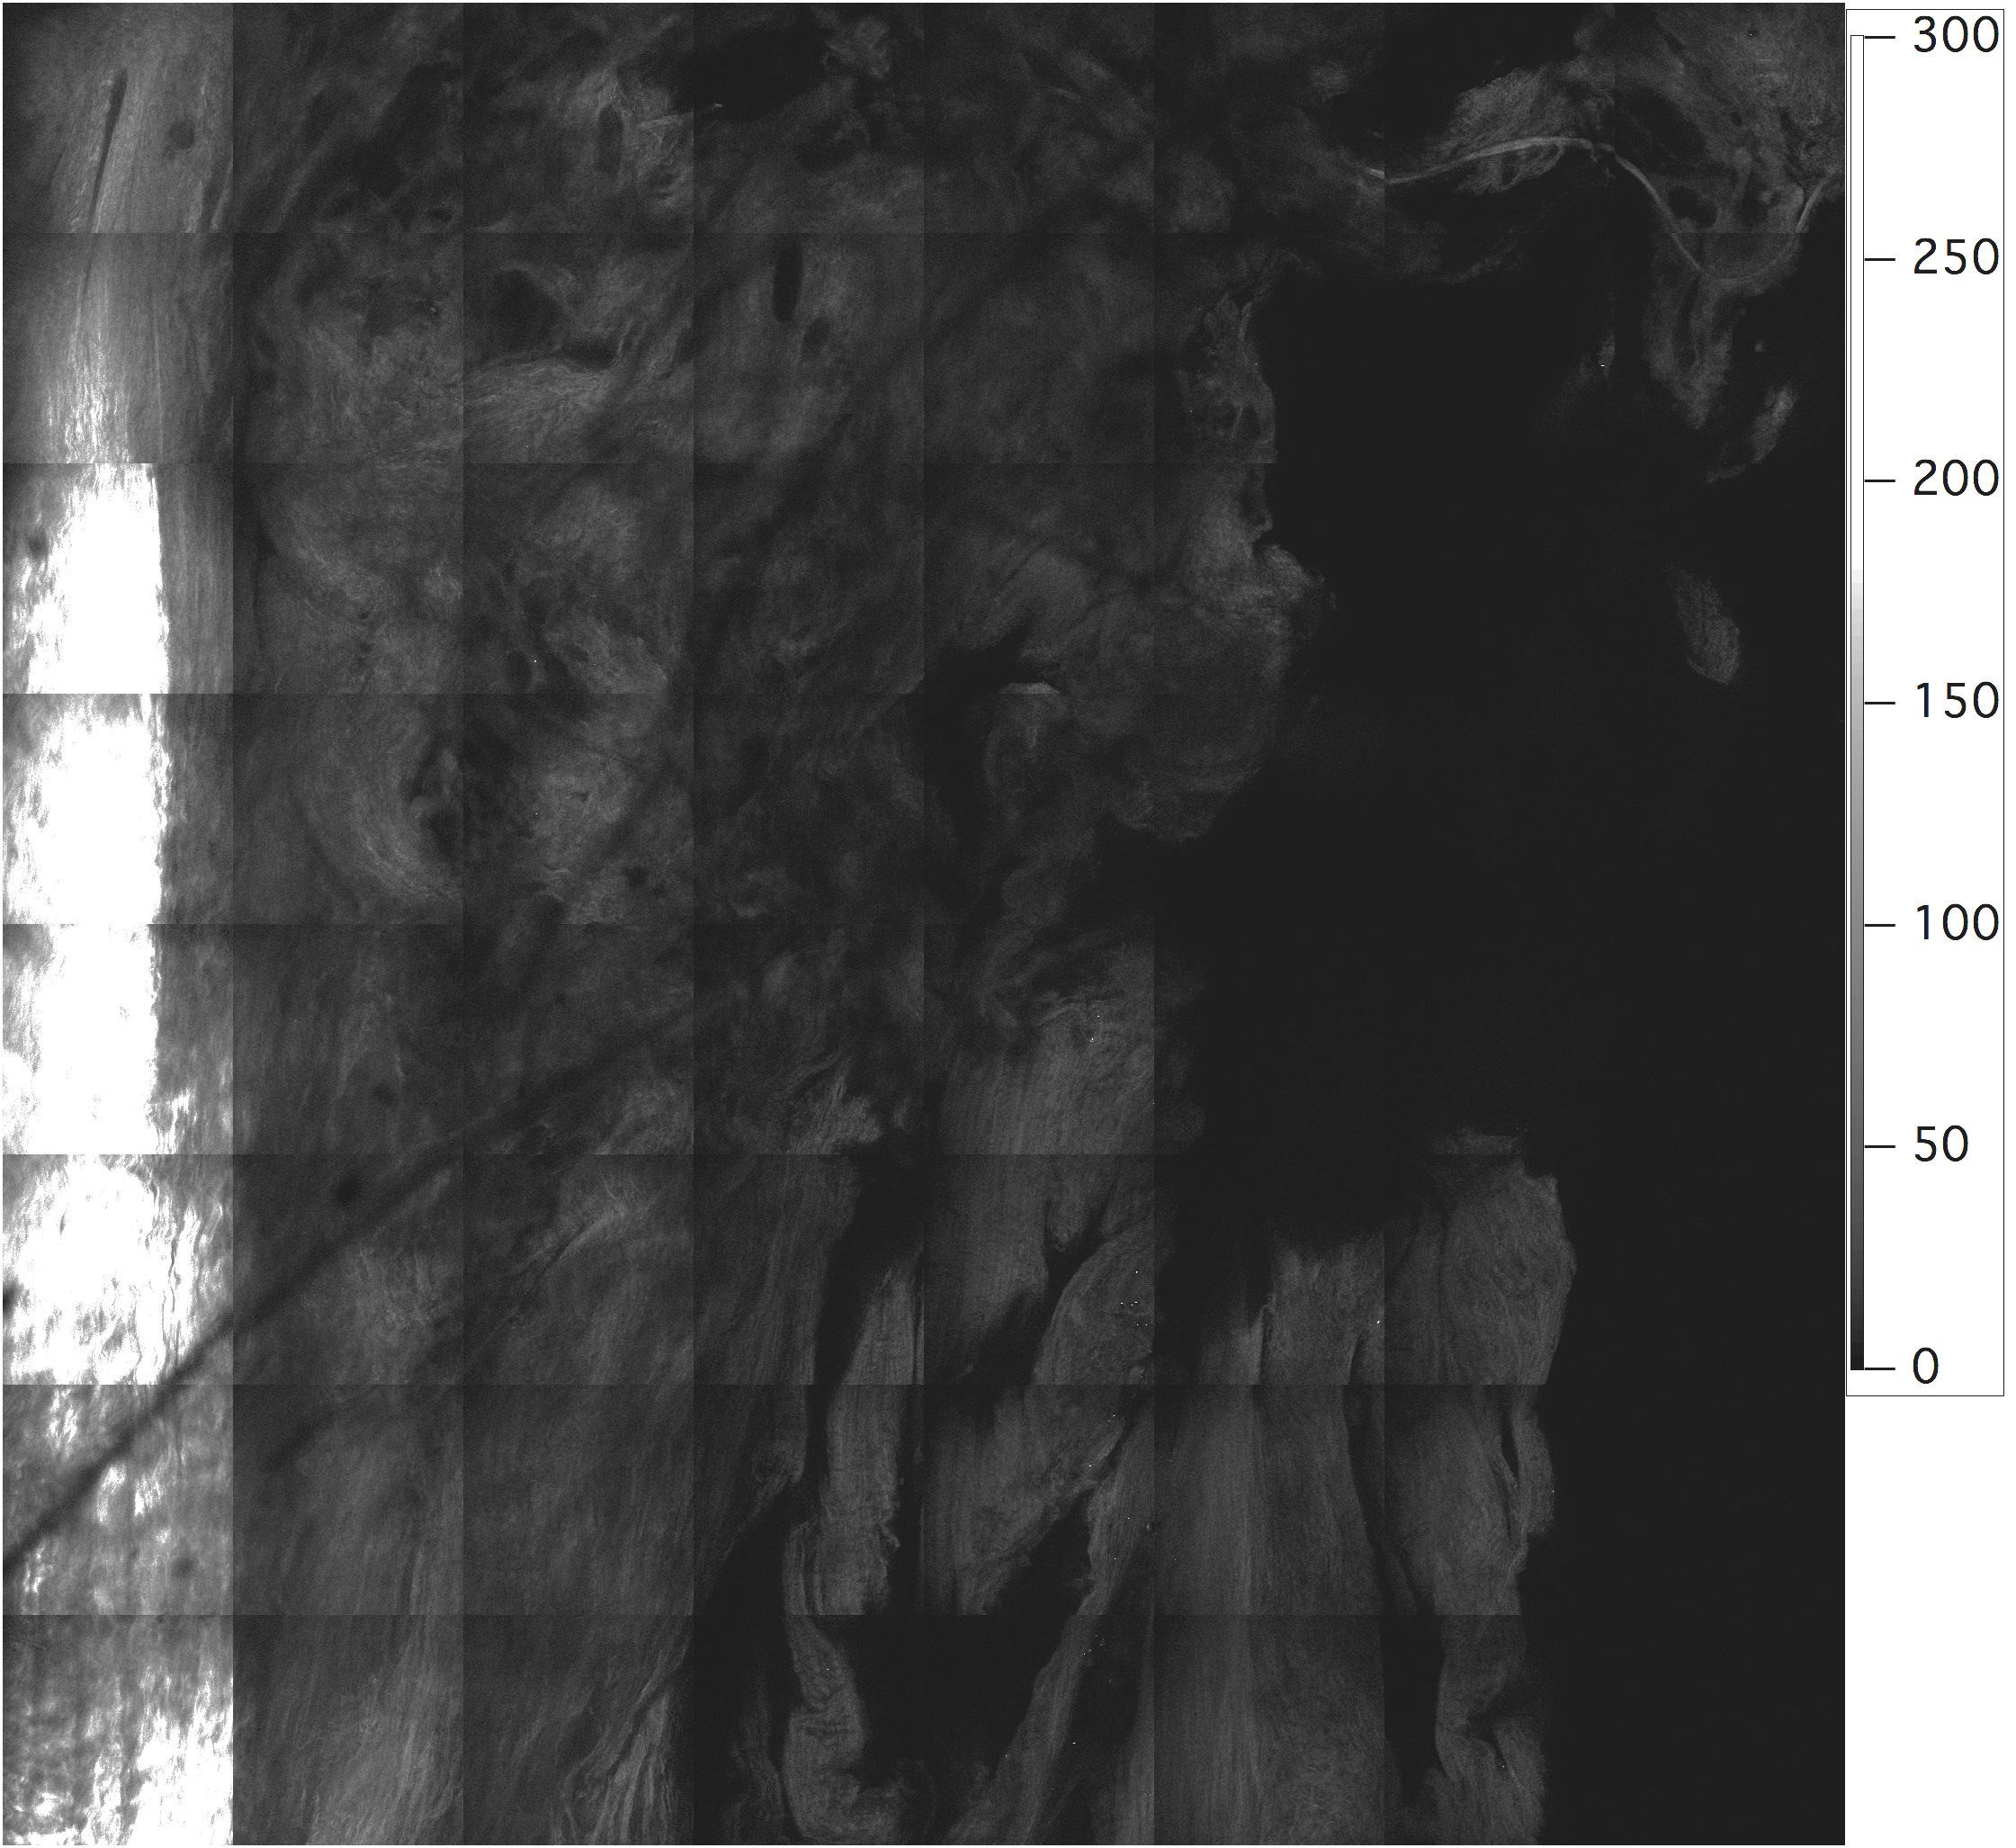
修復モデル
イメージ視野：3.2 mm* 3.2 mm
長軸方向
・SHGイメージ：円偏光時
・SHGイメージング引っ張り試験
ともに，コントロールと同じ条件
・応力ひずみ曲線の終点は破断点ではない
・明らかに配向が整っていない
・引っ張り試験でも，傾きが小さい

Slide 31
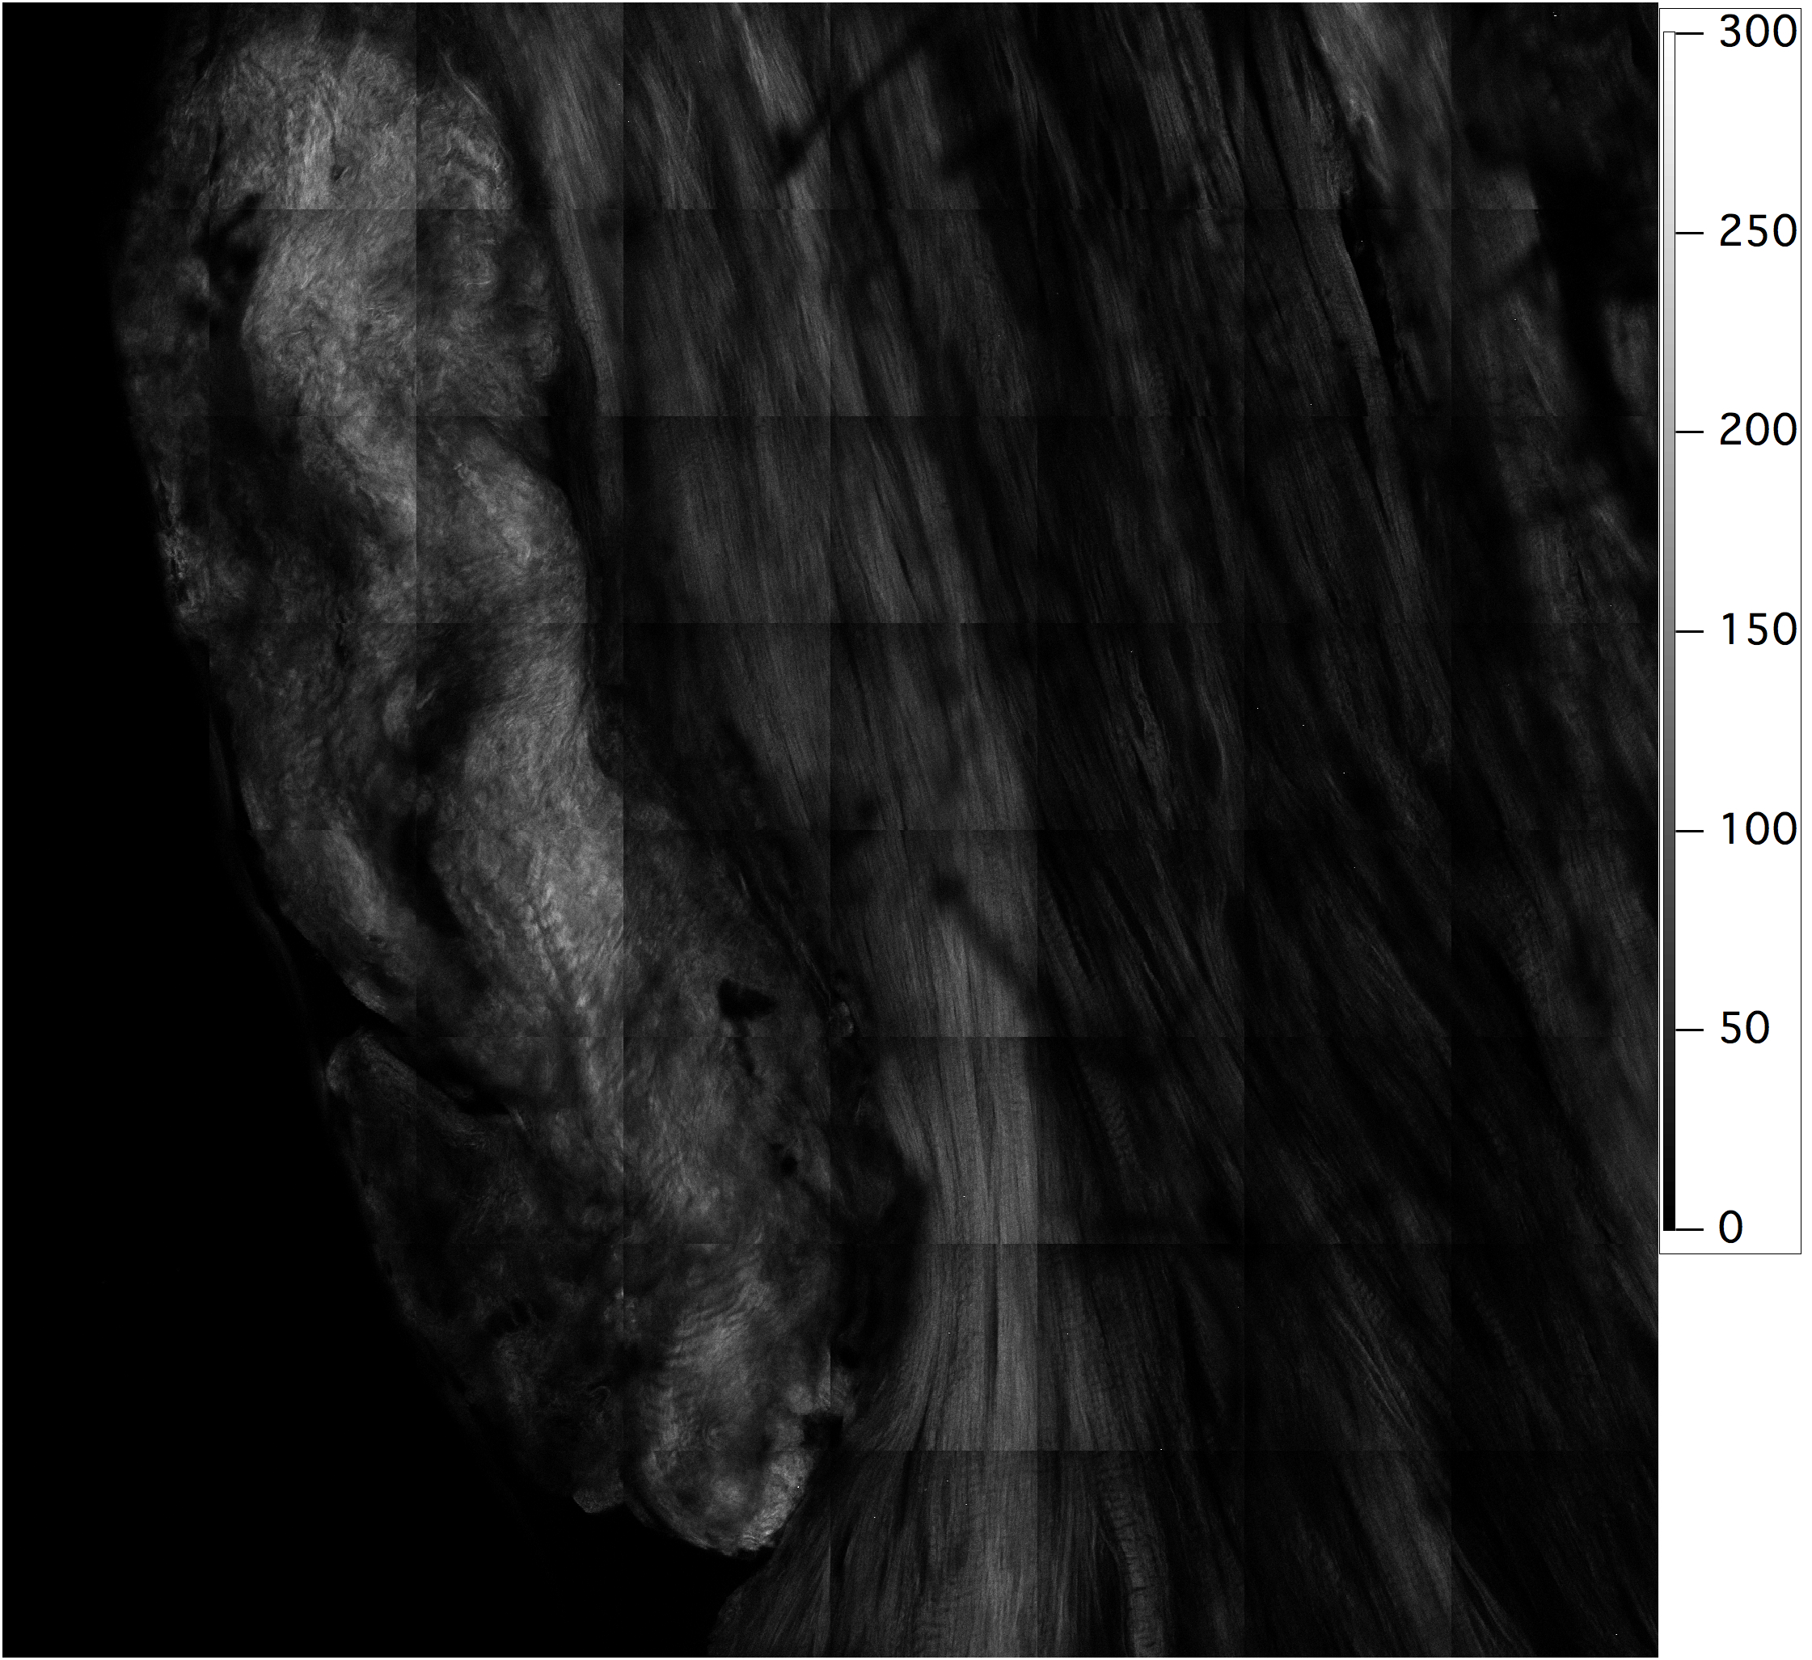
修復モデル②
イメージ視野：3.2 mm* 3.2 mm
長軸方向
・SHGイメージ：円偏光時
・SHGイメージング引っ張り試験
ともに，コントロールと同じ条件
・応力ひずみ曲線の終点は破断点ではない
・配向がそろっているように見えるが，波打つ構造は見えていない
・引っ張り試験の傾きは小さい

Slide 32
修復モデル②
イメージ視野：3.2 mm* 3.2 mm
長軸方向
・SHGイメージ：円偏光時
・SHGイメージング引っ張り試験
ともに，コントロールと同じ条件
・応力ひずみ曲線の終点は破断点ではない
・配向がそろっているように見えるが，波打つ構造は見えていない
・引っ張り試験の傾きは小さい

Slide 33
今後の予定
偏光解析
実験手法の再検討
残りのサンプルの計測

